Slide 1
Apuestas db
Ejercicio Apuestas

Slide 2
Índice
Análisis de funcionalidades necesarias
Planteamiento
Diagrama
Código

Slide 3
Análisis de funcionalidades necesarias
Controlar si el período de apuestas está abierto ->
Tenemos un campo en la tabla Partidos que indica si el período está abierto o no (isAbierto)
Controlar si las apuestas son ganadoras o no ->
Tenemos un campo en la tabla Apuestas que indica si la apuesta es ganadora o no (isGanadora).
Tenemos un trigger que se encarga de realizar las comprobaciones y actualizar ese campo
Actualizar los saldos de los usuarios al ganar (sumar) y al realizar una apuesta (restar) ->
Trigger que resta inmediatamente el saldo tras realizar una apuesta
Trigger esGanador para comprobar si un usuario ha ganado alguna apuesta y se le actualiza el saldo

Slide 4
Análisis de funcionalidades necesarias II
Controlar que los usuarios no puedan apostar más de lo que tienen ->
Trigger noApuestesMasDeLoQueTienes
Ingresar o sacar dinero de la cuenta del usuario ->
Procedimientos para sacar o introducir saldo en la cuenta del usuario y trigger que automáticamente actualiza la tabla Cuentas
Controlar que las apuestas no puedan ser modificadas ni eliminadas ->
Trigger para que no permita modificar la tabla Apuestas, menos si es para cambiar el campo de IsGanadora
Controlar el máximo de apuestas para los partidos según el tipo ->
Trigger comprobarSiSeHaAlcanzadoElMaximo

Slide 5
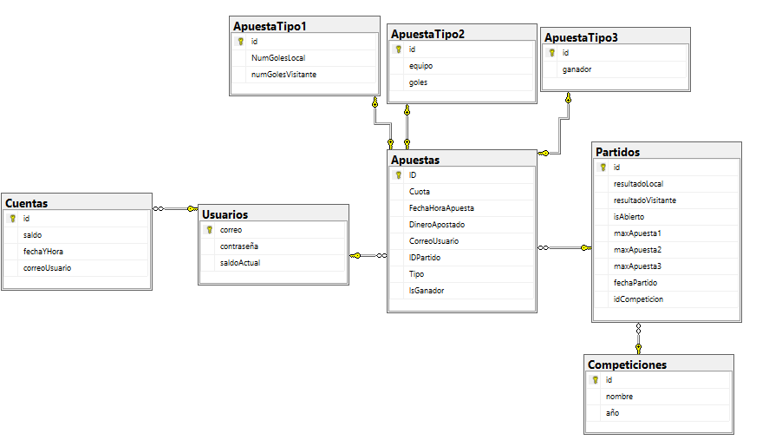
Planteamiento: Diagrama de la base de datos

Slide 6
Código: Triggers importantes
Archivo “Triggers_ApuestasDeportivas.sql”
noSeAceptanModificaciones
comprobarSiSeHaAlcanzadoElMaximo
Archivo “SQL_Trigger_Ganador_o_Perdedor.sql”
TR_esGanador
Archivo “Procedimientos_ApuestasDeportivas.sql”
restarDineroApuestaInmediatamente
T_ActualizarGanador
grabarMovimientoEnCuenta

